Slide 1


Métodos de Simulación Ejercicio Práctico Nº1 Generación de Números y Variables Aleatorias
Autores:
Joaquín Jiménez López de Castro, Ángel Fragua Baeza, Alejandro Sánchez de Castro Fernández
26 de septiembre de 2021

Slide 2
Repaso

Slide 3
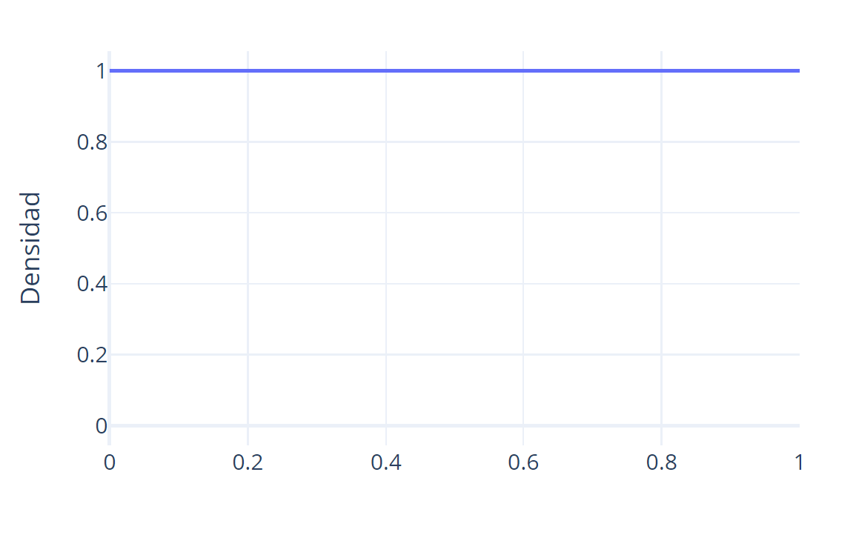
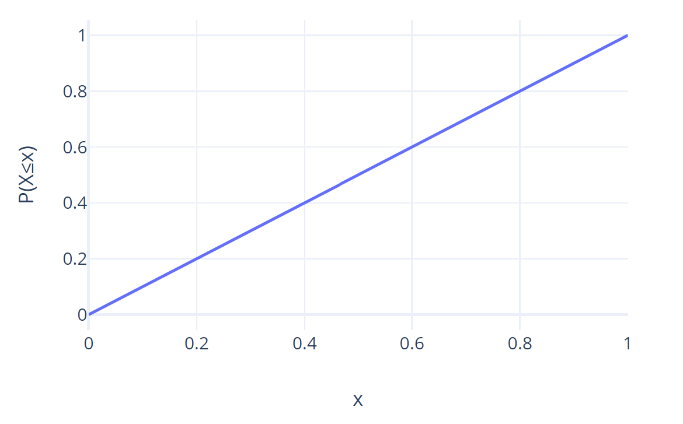

Repaso. Función de Distribución Acumulada (CDF)
$$F\left(x\right)=P\left(X≤x\right), distribución uniforme⇒F\left(x\right)=x$$
Generación de Números y Variables Aleatorias
3/16

Slide 4
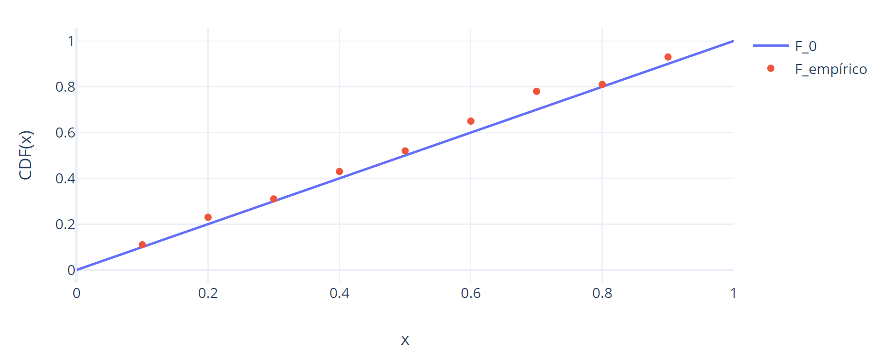

Repaso. Test de Kolmogorov-Smirnov
Dada una muestra, comprobar si su CDF (estimación empírica) se ajusta a la de una determinada $F_{0}$, observando la distancia máxima entre ambas. Lo podemos usar con $F_{0}\left(x\right)=x$ sobre toda la muestra aleatoria, pero no tiene valor como contraste.
Generación de Números y Variables Aleatorias
4/16

Slide 5
Contraste Collision

Slide 6
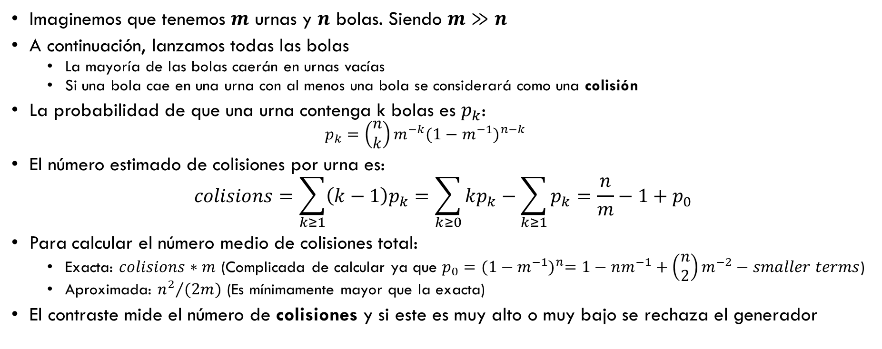
Contraste Collision. Introducción
Imaginemos que tenemos $m$ urnas y $n$ bolas. Siendo $m≫n$
A continuación, lanzamos todas las bolas
La mayoría de las bolas caerán en urnas vacías
Si una bola cae en una urna con al menos una bola se considerará como una colisión
La probabilidad de que una urna contenga k bolas es $p_{k}$:
$$p_{k}=\left(\begin{matrix}n \\ k\end{matrix}\right)m^{−k}{(1−m^{−1})}^{n−k}$$
El número estimado de colisiones por urna es:
$$colisions=\sum_{k≥1}{\left(k−1\right)p_{k}=\sum_{k≥0}{kp_{k}−\sum_{k≥1}{p_{k}=\frac{n}{m}−1+p_{0}}}}$$
Para calcular el número medio de colisiones total:
Exacta: $colisions∗m$ (Complicada de calcular ya que $p_{0}={(1−m^{−1})}^{n}=1−nm^{−1}+\left(\begin{matrix}n \\ 2\end{matrix}\right)m^{−2}−smaller terms$)
Aproximada: ${n^{2}}/{(2m)}$ (Es mínimamente mayor que la exacta)
El contraste mide el número de colisiones y si este es muy alto o muy bajo se rechaza el generador
Generación de Números y Variables Aleatorias
6/16

Slide 7
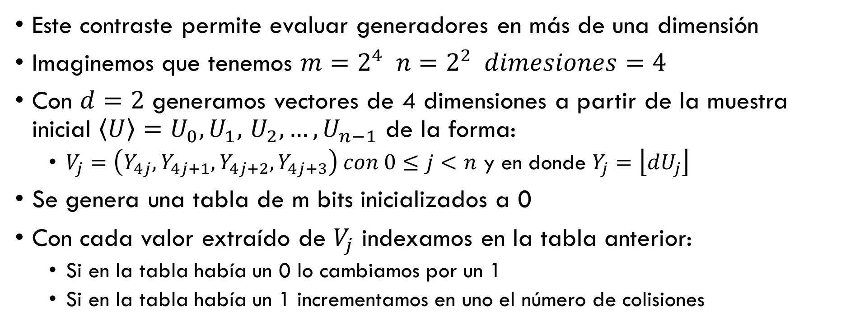
Contraste Collision. Procedimiento
Este contraste permite evaluar generadores en más de una dimensión
Imaginemos que tenemos $m=2^{4} n=2^{2} dimesiones=4$
Con $d=2$ generamos vectores de 4 dimensiones a partir de la muestra inicial $\left\langle U\right\rangle =U_{0},U_{1},$ $U_{2},…,U_{n−1}$ de la forma:
$V_{j}=\left(Y_{4j},Y_{4j+1},Y_{4j+2},Y_{4j+3}\right) con 0≤j<n$ y en donde $Y_{j}=\left\lfloor dU_{j}\right\rfloor$
Se genera una tabla de m bits inicializados a 0
Con cada valor extraído de $V_{j}$ indexamos en la tabla anterior:
Si en la tabla había un 0 lo cambiamos por un 1
Si en la tabla había un 1 incrementamos en uno el número de colisiones
Generación de Números y Variables Aleatorias
7/16

Slide 8








Contraste Collision. Procedimiento
4 dimensiones
2 dimensiones
$$d=4$$
$$\left\langle U\right\rangle$$
0,1 | 0,3 | 0,5 | 0,2 | 0,8 | 0,4 | 0,9 | 0,1 | 0,4 | 0,2 | 0,8 | 0,3 | 0,6 | 0,3 | 0,7 | 0,4
0,1 | 0,3 | 0,5 | 0,2 | 0,8 | 0,4 | 0,9 | 0,1 | 0,4 | 0,2 | 0,8 | 0,3 | 0,6 | 0,3 | 0,7 | 0,4
$$V_{0}^{′}$$
$$V_{1}^{′}$$
$$V_{2}^{′}$$
$$V_{3}^{′}$$
$$V_{0}^{′}$$
$$V_{1}^{′}$$
$$V_{2}^{′}$$
$$V_{3}^{′}$$
0,1 | 0,3 | 0,5 | 0,2 | 0,8 | 0,4 | 0,9 | 0,1
$V_{j}=\left(Y_{4j},Y_{4j+1},Y_{4j+2},Y_{4j+3}\right) con Y_{j}=\left\lfloor dU_{j}\right\rfloor$ $d=2$
$$V_{0}$$
$$V_{1}$$
$$V_{2}$$
$$V_{3}$$
$$V_{0}$$
$$V_{1}$$
$$V_{2}$$
$$V_{3}$$
0 | 0 | 1 | 0 | 1 | 0 | 1 | 0 | 0 | 0 | 1 | 0 | 1 | 0 | 1 | 0
0 | 1 | 2 | 0 | 3 | 1 | 3 | 0
$$T_{0}$$
Colisiones = 0
$$V_{0}$$
$$V_{1}$$
0 | 0 | 0 | 0 | 0 | 0 | 0 | 0 | 0 | 0 | 0 | 0 | 0 | 0 | 0 | 0
0 | 0 | 0 | 1 | 1 | 0 | 0 | 0
$$T_{1}$$
Colisiones = 0
1 | 1 | 0 | 1 | 1 | 1 | 0 | 0
0 | 0 | 1 | 0 | 0 | 0 | 0 | 0 | 0 | 0 | 0 | 0 | 0 | 0 | 0 | 0
$$V_{2}$$
$$V_{3}$$
$$T_{2}$$
Colisiones = 0
0 | 0 | 1 | 0 | 0 | 0 | 0 | 0 | 0 | 0 | 1 | 0 | 0 | 0 | 0 | 0
$$T_{3}$$
Colisiones = 1
0 | 0 | 1 | 0 | 0 | 0 | 0 | 0 | 0 | 0 | 1 | 0 | 0 | 0 | 0 | 0
Generación de Números y Variables Aleatorias

Slide 9
Contraste Birthday Spacings

Slide 10
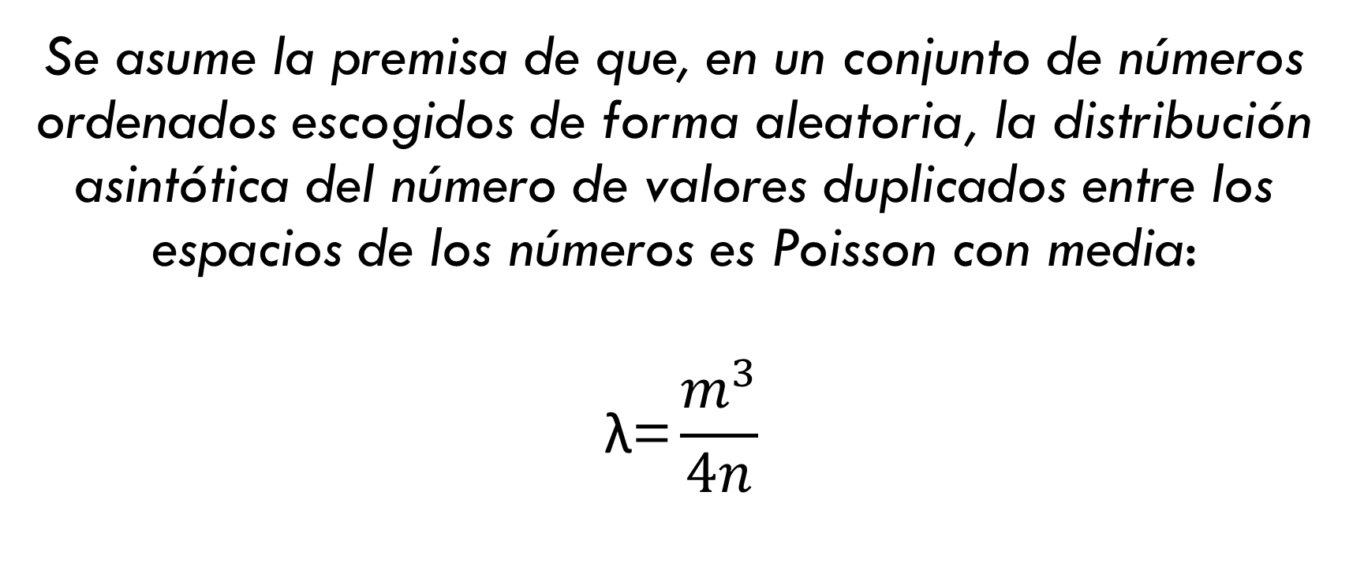
Contraste Birthday Spacings
Se asume la premisa de que, en un conjunto de números ordenados escogidos de forma aleatoria, la distribución asintótica del número de valores duplicados entre los espacios de los números es Poisson con media:
$$\text{λ}\text{=}\frac{m^{3}}{4n}$$
Generación de Números y Variables Aleatorias

Slide 11
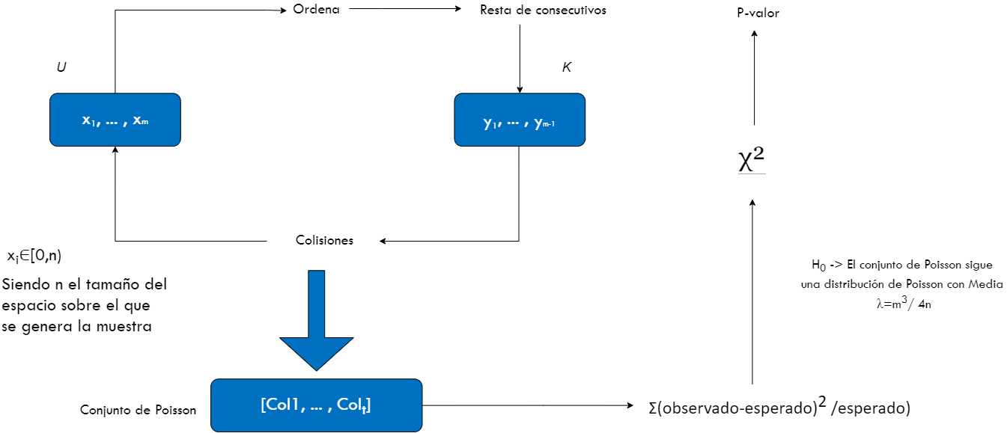
Contraste Birthday Spacings
Muestra U de tamaño m
Conjunto K de tamaño m-1
Conjunto de Poisson de tamaño T
Espacio de tamaño n
Generación de Números y Variables Aleatorias

Slide 12
Contraste Max-of-t

Slide 13
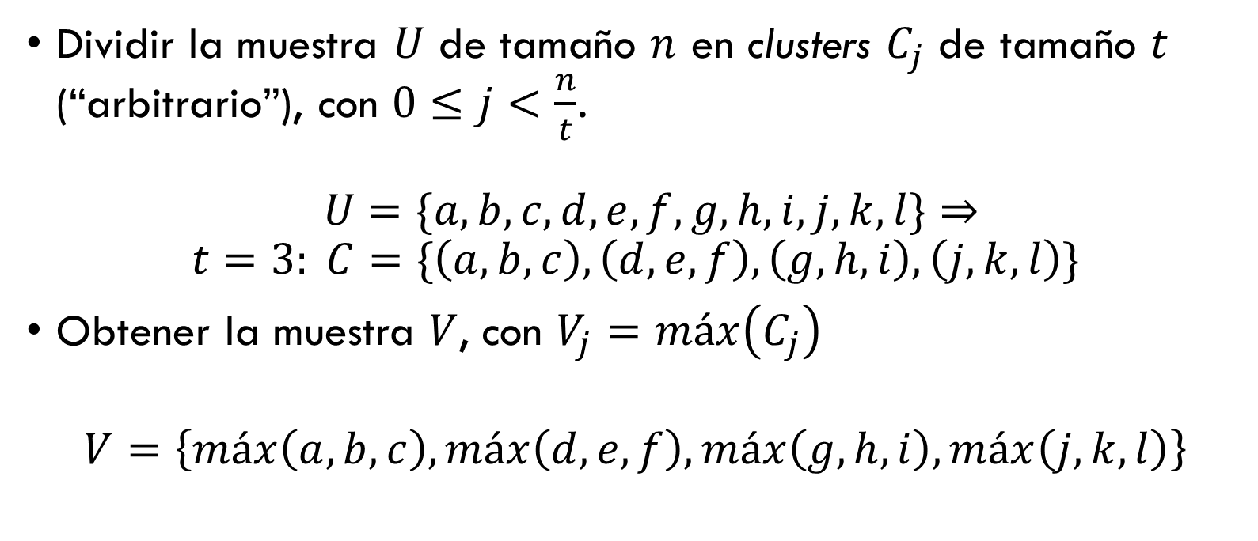
Contraste Max-of-t. Procedimiento
Dividir la muestra $U$ de tamaño $n$ en clusters $C_{j}$ de tamaño $t$ (“arbitrario”), con $0≤j<\frac{n}{t}$.
$$U=\{a,b,c,d,e,f,g,h,i,j,k,l\}⇒ \\ t=3: C=\{\left(a,b,c\right),\left(d,e,f\right),\left(g,h,i\right),\left(j,k,l\right)\}$$
Obtener la muestra $V$, con $V_{j}=máx\left(C_{j}\right)$
$$V=\left\{máx\left(a,b,c\right),máx\left(d,e,f\right),máx\left(g,h,i\right),máx\left(j,k,l\right)\right\}$$
Generación de Números y Variables Aleatorias
13/16

Slide 14
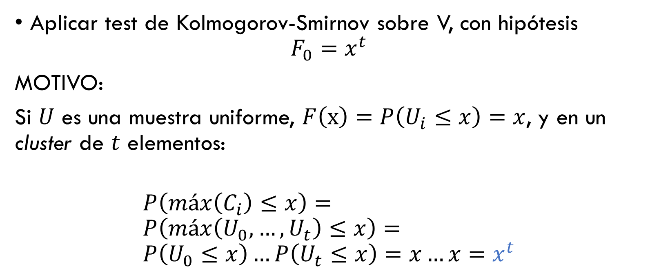
Contraste Max-of-t. Procedimiento
Aplicar test de Kolmogorov-Smirnov sobre V, con hipótesis
$$F_{0}=x^{t}$$
MOTIVO:
Si $U$ es una muestra uniforme, $F\left(x\right)=P\left(U_{i}≤x\right)=x$, y en un cluster de $t$ elementos:
$$P\left(máx\left(C_{i}\right)≤x\right)= \\ P\left(máx\left(U_{0},…,U_{t}\right)≤x\right)= \\ P\left(U_{0}≤x\right)…P\left(U_{t}≤x\right)=x…x=x^{t}$$
Generación de Números y Variables Aleatorias
14/16

Slide 15
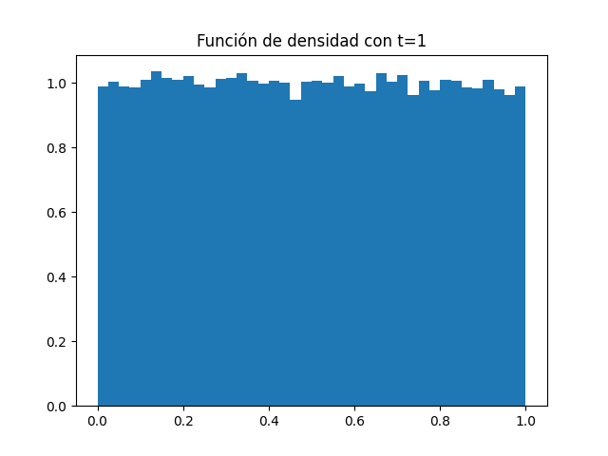
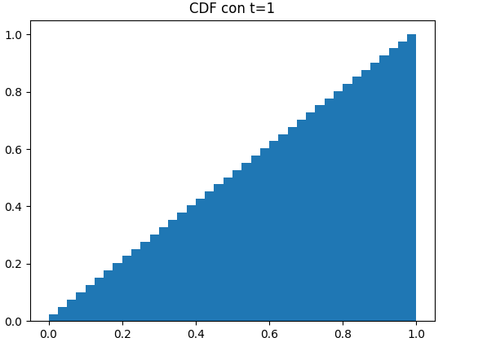
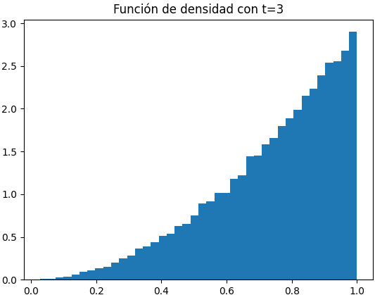

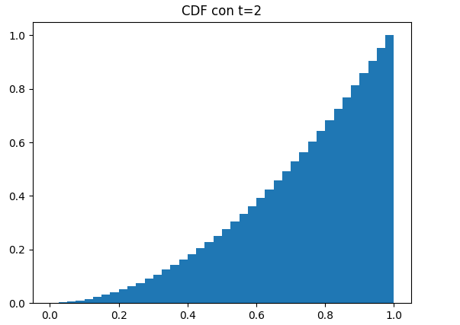
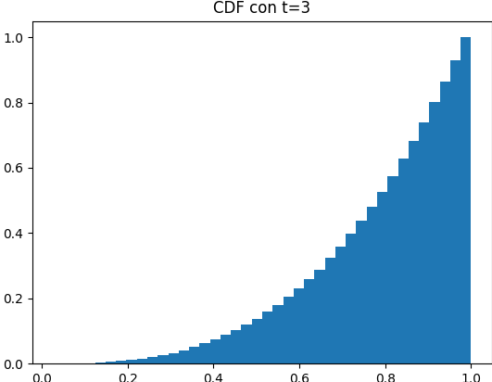
Contraste Max-of-t. Visualización con Datos Aleatorios Reales (Cuánticos)
Generación de Números y Variables Aleatorias
15/16

